Slide 1
Основные морфологические признаки,
используемые при описании почвенного профиля
строение почвенного профиля,
мощность почвы,
цвет,
структура,
гранулометрический (механический) состав,
сложение,
новообразования и включения,
характер перехода генетических горизонтов

Slide 2
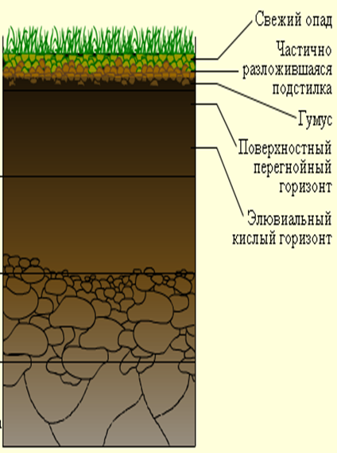
Строение почв
В формировании почв принима-ют участие процессы:
выветривание;
образование гумуса;
передвижение органических и мине-ральных соединений.
А1
А2
Это процессы определяют образование в вертикальном разрезе нескольких связанных между собой слоев - почвенных горизонтов.
В
А1 – гумусовый горизонт
А2 - горизонт вымывания
В - горизонт вмывания
С - материнская порода
D - коренная порода
С
D

Slide 3
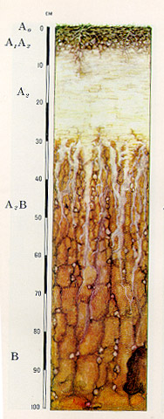
А₀ – дернина
А_{1 –} гумусовый, или перегнойный, горизонт накопления. Гумус накапливается ежегодно, а количество его зави-сит от количества и качества растительного опада, от-мерших животных и от интенсивности разложения. Чем больше гумуса, тем темнее цвет гороизонта.
А₂ – горизонт вымывания, подзолистый горизонт, имеет цвет золы. Беден минеральными и органическими со-единениями, так как излишки почвенной влаги, проса-чиваясь, вымывают все, что может растворить вода.
В – горизонт вмывания, здесь накапливается все, что вымывается из верхних горизонтов, - соли, минераль-ные частицы. Обилие солей железа и алюминия прида-ет горизонту бурый, нередко красноватый оттенок.
С – материнская порода

Slide 4
Основные почвенные горизонты
А0 – лесная подстилка или степной войлок, состоит из опада древесной или степной растительности, мощность от 1-2 до 15 см.
Ад - органно-минеральный поверхностный горизонт, формирующийся под луговой травянистой растительностью. По объему не менее чем на половину представлен корнями растений, мощность 10-15 см.
А – гумусово-аккумулятивный горизонт. Формируется в почвах с изогумусовым типом профиля, содержит основные запасы гумуса (до 15%), наиболее темный,мощность до нескольких десятков сантиметров.
А1 – гумусово-элювиальный горизонт. Формируется в почвах с элювиально-иллювиальным типом профиля. Мощность от 1…2 до 20…30см. Цвет от белесовато-серого до серого.
Апах – пахотный горизонт. Представляет собой поверхностный слой почвы, подвергнутый механической обработке. Мощность зависит от глубины вспашки. Кроме гумусового может включать и нижележащие горизонты.
Т – торфяный горизонт, состоит на 50-90% из растительных остатков разной степени разложения; мощность варьирует от 20…30см до 10…15м.
А2 – элювиальный горизонт, имеет светлую, белесую окраску, обусловленную выносом гумуса и других красящих соединений.
По происхождению бывает: подзолистым (кислотный гидролиз минералов и вынос продуктов разрушения), осолоделым (щелочной гидролиз минералов и вынос продуктов разрушения), лессивированным (пептизация и вынос тонкодисперсных частиц без разрушения), элювиально-глеевым (разрушение минералов в переменно-восстановительной среде и медленный вынос продуктов разрушения).

Slide 5
Мощность почвы - это толщина почвенного слоя от поверхности до слабо затронутой почвообразовательным процессом материнской породы.
У разных почв она неодинакова: у почв тундры — не более 25-30 см (почвы тундры), у некоторых черноземов — 200-300 см. Мощность большинства почв колеблется от 40-50 до 100-150 см.
Мощность генетических горизонтов разных почв также неодинакова: она может колебаться от нескольких сантиметров до 1 м и более (мощность каждого горизонта отмечают с точностью до 1 см). Можно отмечать верхнюю, нижнюю границы и мощность горизонта. Мощность горизонтов указывает на интенсивность почвообразовательного процесса и в известной степени на плодородие почвы. Так, наличие мощного гумусового горизонта свидетельствует о значительных запасах гумуса и питательных веществ в почве, а следовательно, и о высоком ее плодородии.
0 - 32
32 - 55
А
В1
32
23

Slide 6
Окраска почвы – один из важнейших диагностических показателей, отражающих литологический и химический состав горизонтов, качество органического вещества и другие признаки почв.
При всем разнообразии окраски почвы и ее многочисленных оттенков, все они образуются при сочетании трех основных цветов: черного, красного и белого.
Черный цвет почвы и все его оттенки в большинстве случаев обусловлены наличием в ней гумуса. Чем выше содержание гумуса, тем чернее почва. Кроме гумуса, темный цвет почве могут придавать и некоторые химические соединения, например, MnO₂ — пиролюзит. Именно его присутствием объясняется черный цвет регуров, которые еще носят название черных хлопковых почв Индии.
Красный цвет и все его оттенки связаны с наличием в почве оксидов железа — Fe₂O₃. Fe₂O₃ * nН₂О, (закисные легко растворимых солей (NaCl, KCl, Na₂СО₃, NaHСО₃, Na₂SO₄* 8формы железа имеют сизовато-зеленоватую окраску).
Белый цвет обусловлен содержанием в почве целого ряда химических соединений, в первую очередь карбонатов (СаСО₃), кремнезема (SiO₂), гипса (CaSO₄* 2H₂O), каолинита (H₂Al₂Si₂O₈* H₂O), H₂O) и др.

Slide 7
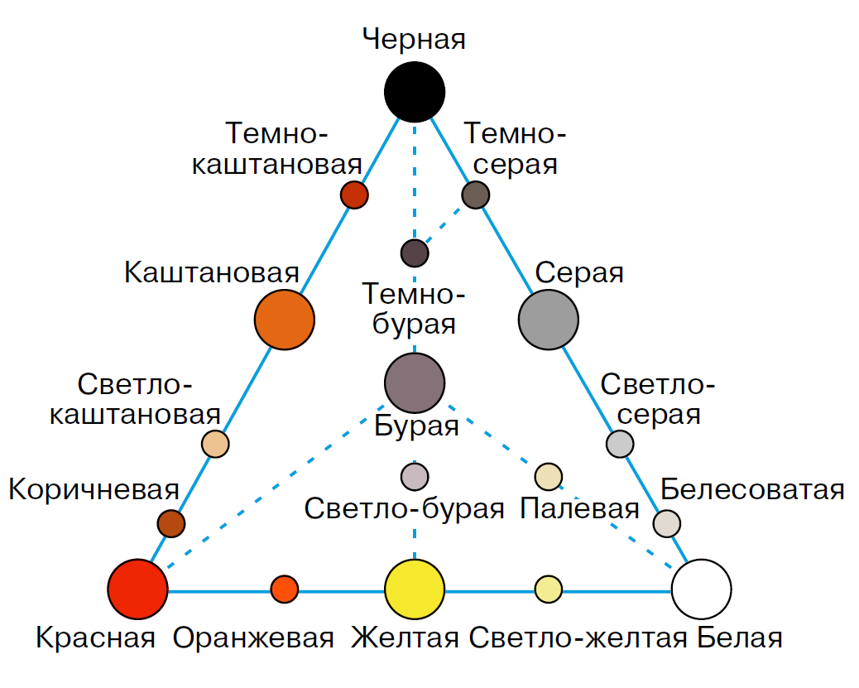
Основные типы окраски и их взаимные переходы описываются в треугольнике Захарова

Slide 8
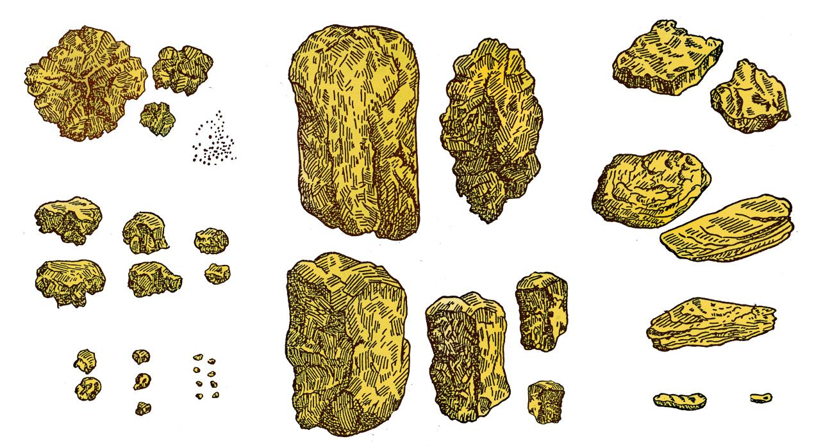
Структура почвы – это совокупность агрегатов (отдельностей) разных по форме и размерам, на которые природно распадается почвенная масса при ее слабом механическом повреждении, или изъятии из почвенного горизонта.
Естественные фрагменты почвы, почвенные отдельности, существенно отличаются друг от друга по форме и размеру, что отражает их химический состав, состояние и свойства почвенной массы, преобладающий тип почвообразовательного процесса.
Так, избыточное засоление приводит к образованию столбчатых агрегатов, а интенсивное вымывание органического вещества способствует формированию плитчатых отдельностей.
Основные типы структурных элементов почвы (по С.А. Захарову).

Slide 9
Классификация структурных элементов почвы (по С.А. Захарову)
Род | Вид | Размер
Тип А. Кубовидная – элементы равномерны по трем осям
Макроструктурные агрегаты
Глыбистая – сложные агрегаты со слабо выраженными гранями и ребрами | Крупноглыбистая Мелкоглыбистая | > 10 см 10-5 см
Комковатая – агрегаты неправильной округлой формы, с неровной шероховатой поверхностью разлома, грани не выражены | Крупнокомковатая Комковатая Мелкокомковатая | 5-3 см 3-1 см 1-0,5 см
Микроструктурные агрегаты
Пылеватая – агрегаты неправильной формы с хорошо выраженными гранями и ребрами | Пылеватая | <0,25 мм
Ореховатая – агрегаты более-менее правильной формы, с хорошо выраженными гранями; поверхность ровная, с острыми ребрами | Крупноореховатая Ореховатая Мелкоореховатая | >10мм 10-7 мм 7-5 мм
Зернистая – агрегаты более-менее правильной формы, с округлыми, шероховатыми или гладкими, блестящими гранями | Крупнозернистая Зернистая (крупитчатая) Мелкозернистая | 5-3 мм 3-1 мм 1-0,5 мм
Тип Б. Призмовидная – элементы вытянуты по вертикальной оси
Столбчатая – агрегаты правильной формы, с округлой верхней поверхностью («головкой») и плоской нижней | Крупностолбчатая Столбчатая Мелкостолбчатая | > 5 см * 5-3 см* < 3 см*
Призматическая – агрегаты правильной формы, с острыми ребрами и хорошо выраженными гранями, имеющими ровную глянцеватую поверхность | Крупнопризматическая Призматическая Мелкопризматическая | > 5см* 5-3 см * <3 см*

Slide 10
Род | Вид | Размер
Тип В. Плитовидная – элементы горизонтально уплощенные
Плитчатая – агрегаты плоские, слоистые, с более-менее развитыми горизонтальными плоскостями, имеющими различные поверхности | Сланцеватая Плитчатая Пластинчатая Листоватая | > 5мм** 5-3 мм** 3-1 мм** <1мм**
Чешуйчатая – агрегаты со сравнительно небольшими, отчасти изогнутыми горизонтальными плоскостями и острыми гранями | Скорлуповатая Грубочешуйчатая Мелкочешуйчатая | > 3мм** 3-1 мм** < 1мм**

Slide 11
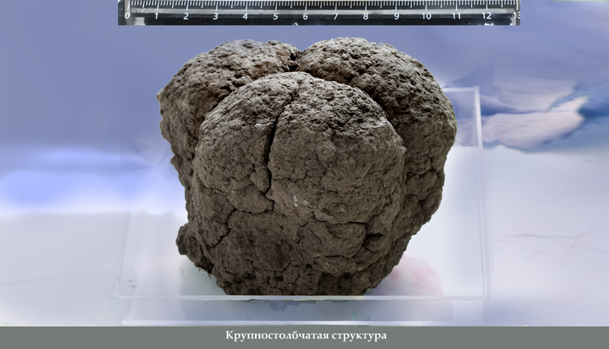
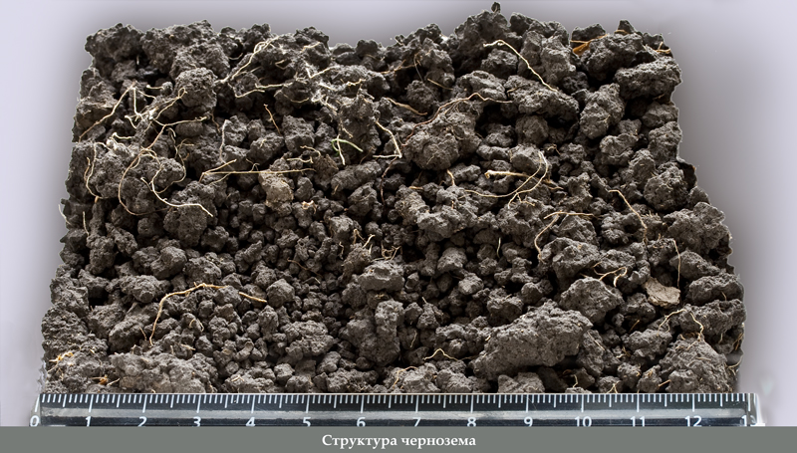
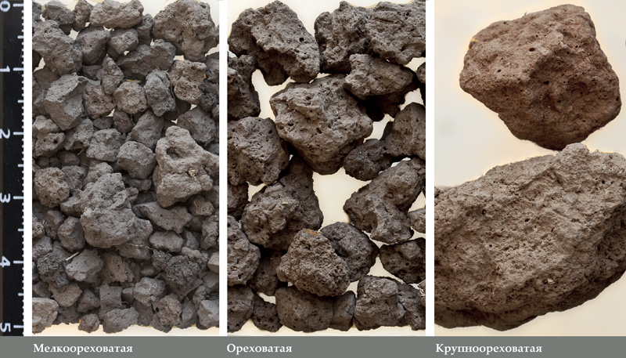

Slide 12
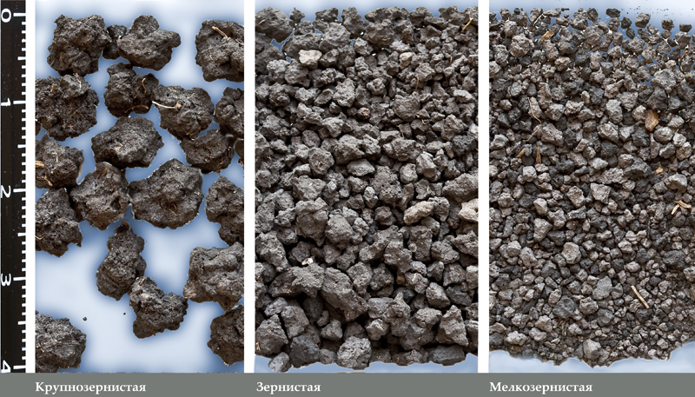
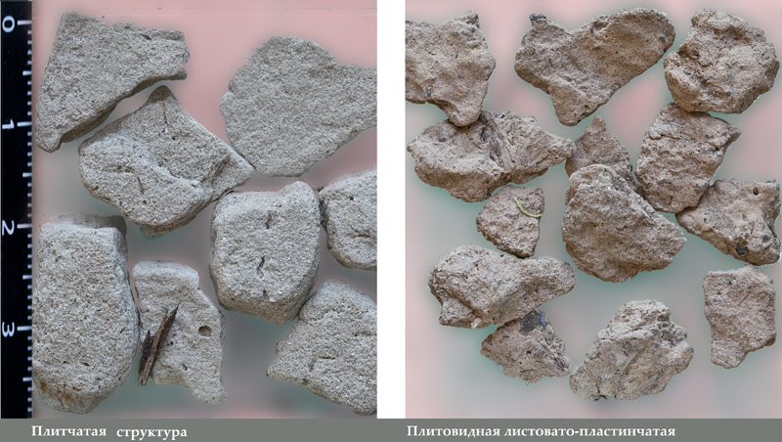
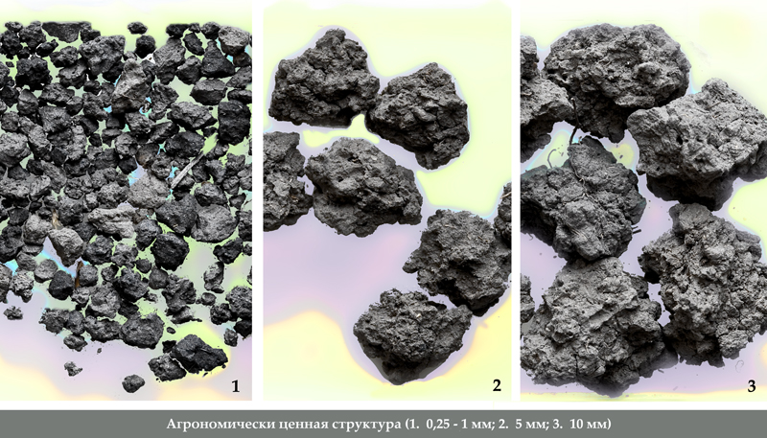

Slide 13
Гранулометрический состав – содержание в почве элементарных почвенных частиц, обладающих постоянной формой и размером. В отличие от структурных агрегатов, гранулометрические элементы почвы не распадаются при увлажнении, сохраняя свою структуру в водной взвеси. Гранулометрические элементы разделяются на группы в зависимости от размера.
Гранулометрический состав оказывает существенное влияние на
окислительно-восстановительные условия
водно-физические и физико-механические свойства почвы
водный и воздушный режим
поглотительную способность
накопление в почве гумуса и зольных элементов

Slide 14
Классификация механических элементов почв (Н. А. Качинский, 1958)
Название механических элементов | Размер механических элементов в мм
Камни | > 3
Гравий | 3-1
Песок крупный | 1-0,5
Песок средний | 0,5-0,25
Песок мелкий | 0,25-0,05
Пыль крупная | 0,05-0,01
Пыль средняя | 0,01-0,005
Пыль мелкая | 0,005-0,001
Ил грубый | 0,001-0,0005
Ил тонкий | 0,0005-0,0001
Коллоиды | < 0,0001
Физическая глина | < 0,01
Физический песок | > 0,01

Slide 15
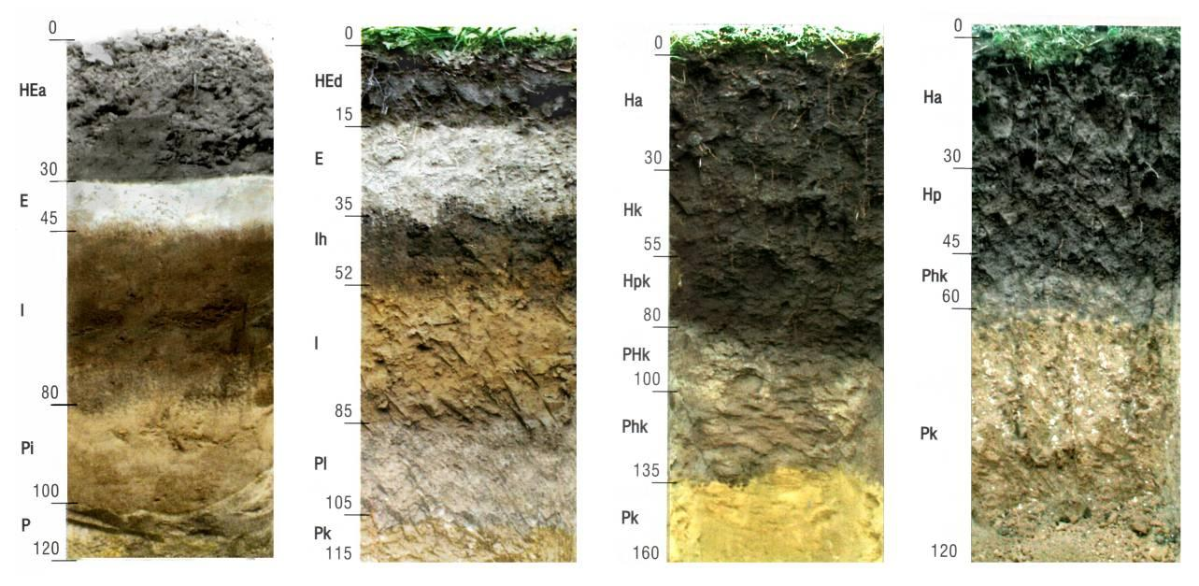
Задание 1
На предоставленных фотографиях выделить и дать название генетическим горизонтам. Оценить окраску каждого горизонта, используя стандартную шкалу цветов (или треугольник Захарова). Определить мощность почвы и ее отдельных горизонтов. Полученные результаты занести в таблицу.
Название почвы | Мощность почвы | Строение профиля | Окраска горизонта | Мощность горизонта
светло-серая лесная
дерново-подзолистая
чернозём типичный
чернозём обыкновенный

Slide 16
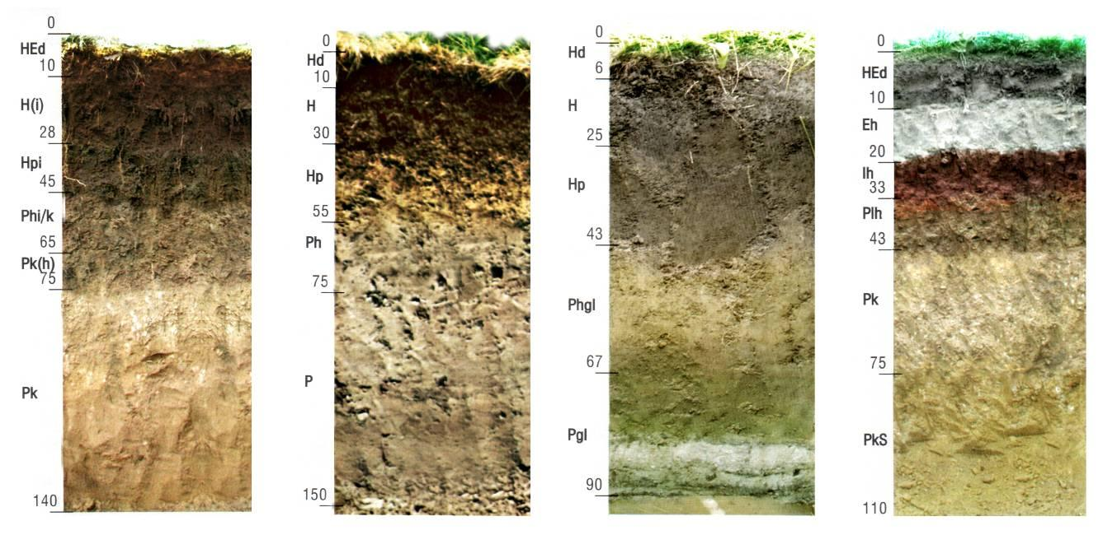
темно-каштановая
бурозём
аллювиальная
солонец

